Slide 1

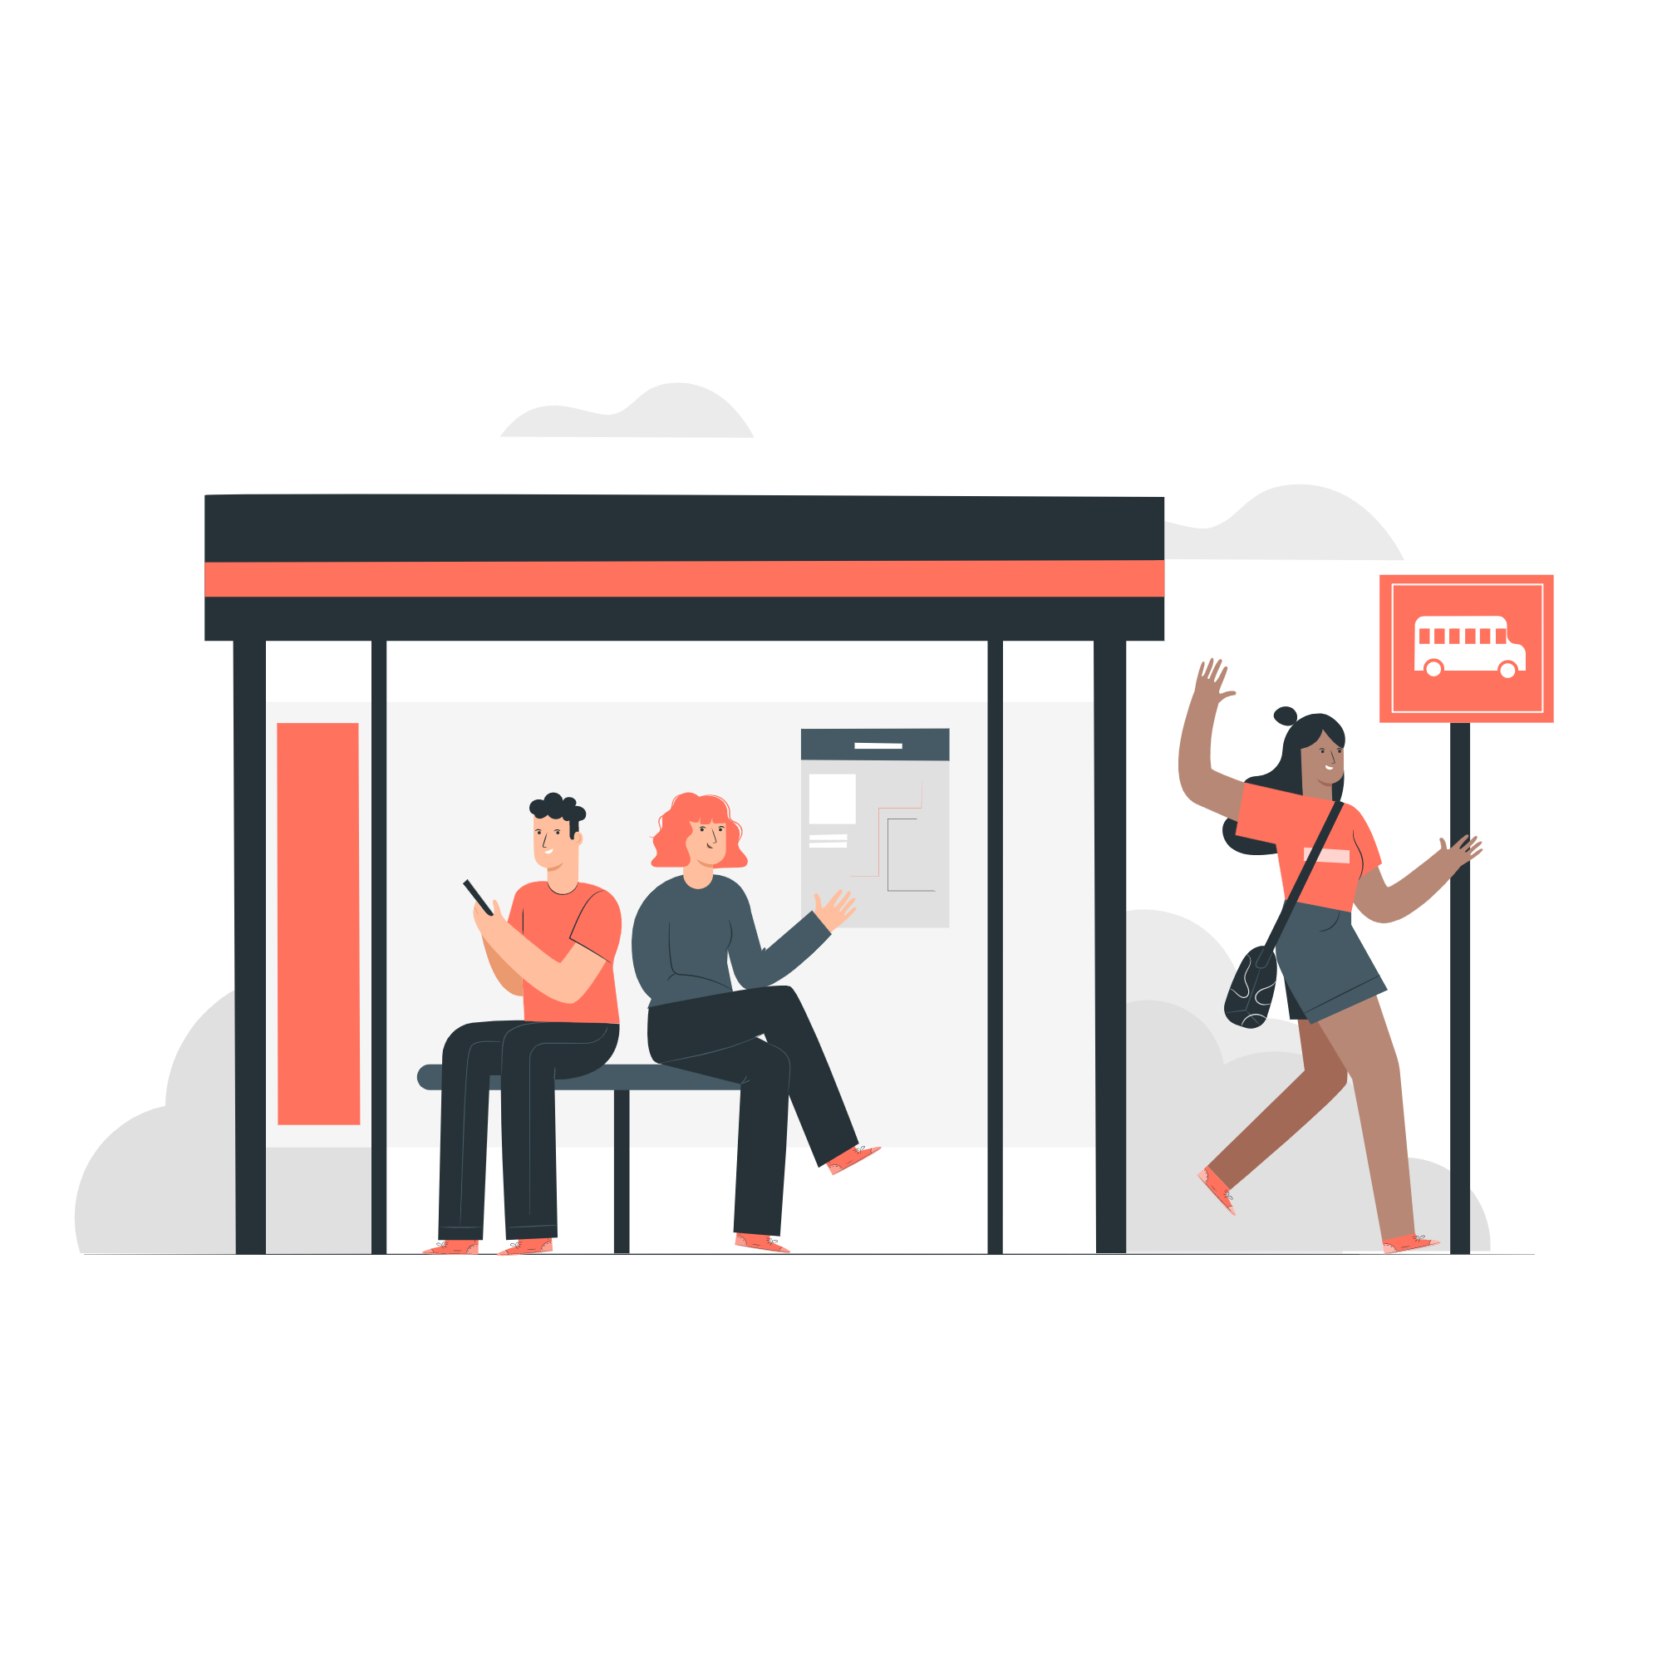
NFC Bus Ticket
Management
System
SmartTicket

Slide 2



Meet Our Team
Team members:
Supersivors:
Leader
Chau Van Khanh
Member
Ngo Tran Xuan Hong
Le Viet Minh Khanh
Dang Minh Thanh
Le Nha Thu
Dr. Ly Quynh Tran
Dr. Vo Duc Hoang

Slide 3
Table of Contents
01
02
03
04
Introduction
Context, Problem and Solution
System architecture
Overview & Software System
Demonstration
Feature demo
Conclusion
Achievements, Challenges and Future plans

Slide 4
01
Introduction
Context, Problem and Solution

Slide 5
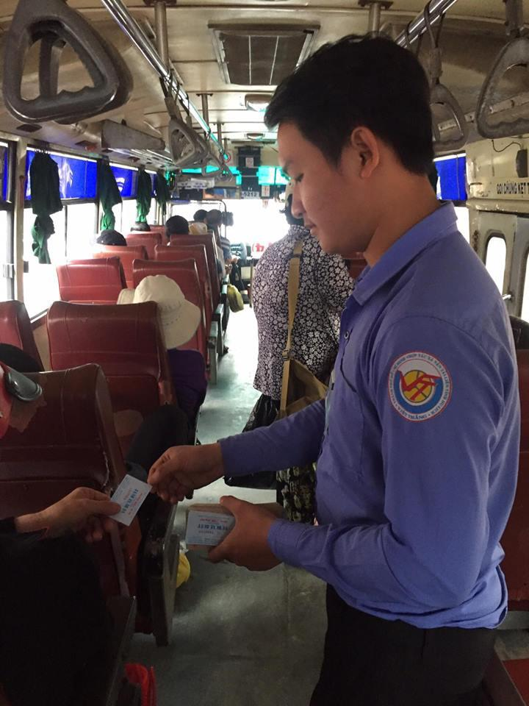
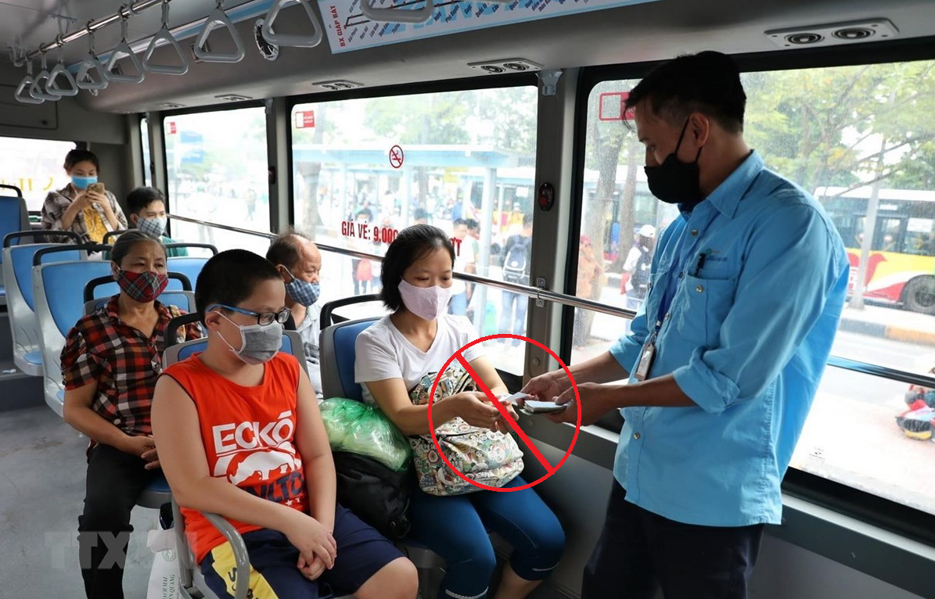
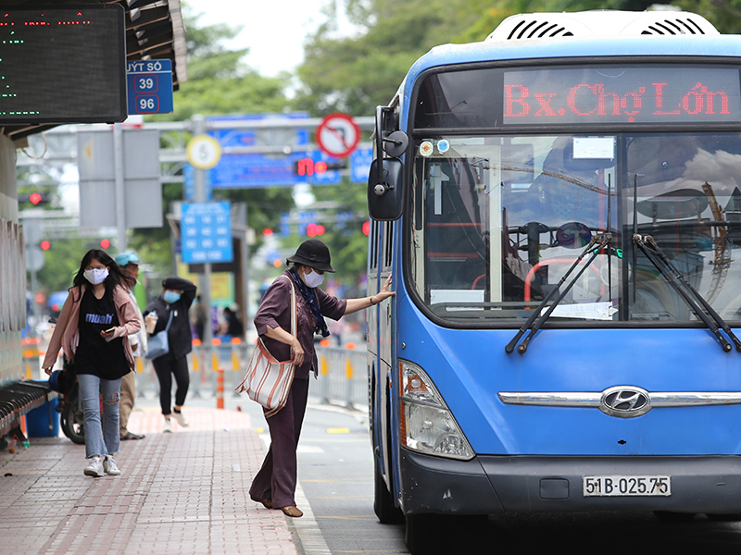
1. Introduction
Problem
At bus stop
Using paper bus tickets
Notes:
Hiện nay, vấn đề di chuyển bằng có phương tiện công cộng đang được chú ý đẩy mạnh nhằm giúp hạn chế ô nhiễm môi trường và ùn tắt giao thông.
Thế nhưng vấn đề nhiều doanh nghiệp vẫn sử dụng vé giấy, điều nay lại góp phần gây ô nhiễm môi trường.
Bên cạnh đó với việc sử dụng vé giấy tuyền thống sẽ rất khó cho doanh nghiệp trong quá trình tra soát/quản lý/thống kê cũng như đưa các các quyết định quan trọng trong nâng cấp chất lượng dịch vụ

Slide 6

1. Introduction
Solution
Notes:
Vì vậy chúng tôi đã phát triễn ứng dụng SmartTicket ( Web Application for Bus Ticket Management )
Ứng dụng phát triển dựa trên nhu cầu thực tế kết hợp công nghệ NFC cùng với sự kết hợp của các smart phone sử dụng hệ điều hành Android về việc thay đổi cách thức sử dụng vé xé buýt giấy truyền thống sang dùng thẻ NFC. Hệ thống đưa ra các thức tiếp cận mới cho các công ty xe buýt có thể phát hành thẻ xe buýt trên các thẻ NFC và đưa đến người đi xe buýt. Người đi xe buýt sẽ dùng các thẻ này và quét vào các máy quét thẻ được đặt trên xe để đi xe tương ứng với việc mua vé xe buýt và tiền sẽ trừ trực tiếp vào tài khoản liên quan đến thẻ.

Slide 7



1. Introduction
Solution
Notes:
Vì vậy chúng tôi đã phát triễn ứng dụng SmartTicket ( Web Application for Bus Ticket Management )
Ứng dụng phát triển dựa trên nhu cầu thực tế kết hợp công nghệ NFC cùng với sự kết hợp của các smart phone sử dụng hệ điều hành Android về việc thay đổi cách thức sử dụng vé xé buýt giấy truyền thống sang dùng thẻ NFC. Hệ thống đưa ra các thức tiếp cận mới cho các công ty xe buýt có thể phát hành thẻ xe buýt trên các thẻ NFC và đưa đến người đi xe buýt. Người đi xe buýt sẽ dùng các thẻ này và quét vào các máy quét thẻ được đặt trên xe để đi xe tương ứng với việc mua vé xe buýt và tiền sẽ trừ trực tiếp vào tài khoản liên quan đến thẻ.

Slide 8
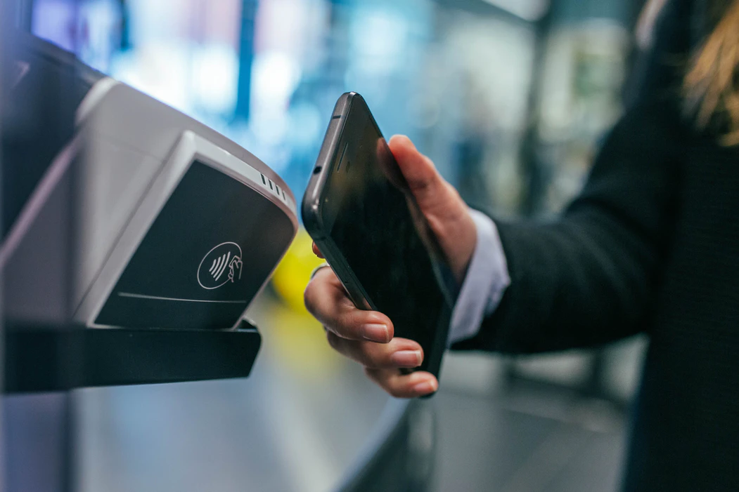
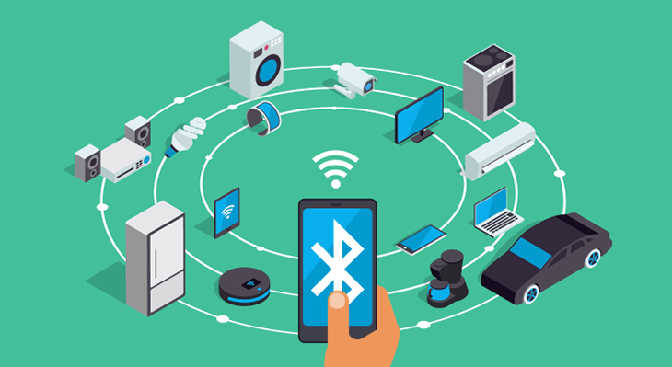
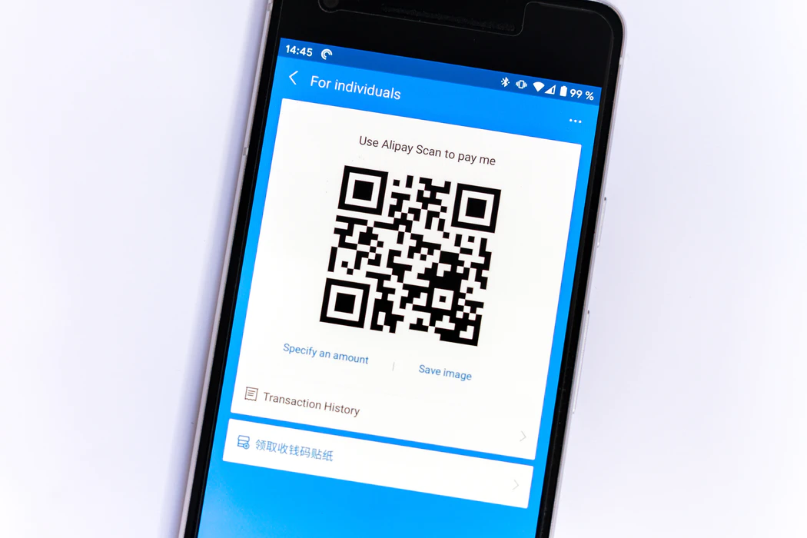
1. Introduction
Solution
NFC
Bluetooth
Qr code
NFC has been gradually being popularized and integrated on the vast majority of smartphones today.
Simple operation: just one touch is the system's smooth operation, instead of on/off Bluetooth operations, or scanning QR code.
The feature of NFC is a short wavelength, and can still be used without power, so users do not need to care about energy use and they can completely use personal magnetic cards.
Notes:
Vì vậy chúng tôi đã phát triễn ứng dụng SmartTicket ( Web Application for Bus Ticket Management )
Ứng dụng phát triển dựa trên nhu cầu thực tế kết hợp công nghệ NFC cùng với sự kết hợp của các smart phone sử dụng hệ điều hành Android về việc thay đổi cách thức sử dụng vé xé buýt giấy truyền thống sang dùng thẻ NFC. Hệ thống đưa ra các thức tiếp cận mới cho các công ty xe buýt có thể phát hành thẻ xe buýt trên các thẻ NFC và đưa đến người đi xe buýt. Người đi xe buýt sẽ dùng các thẻ này và quét vào các máy quét thẻ được đặt trên xe để đi xe tương ứng với việc mua vé xe buýt và tiền sẽ trừ trực tiếp vào tài khoản liên quan đến thẻ.

Slide 9
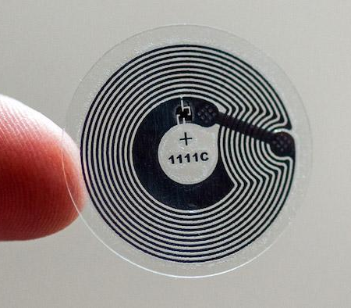
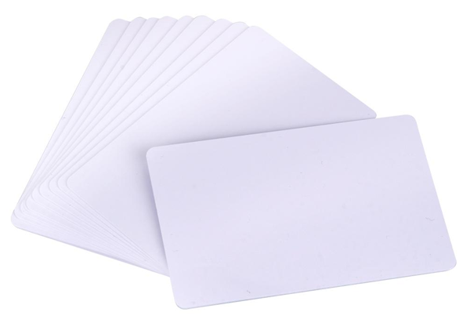
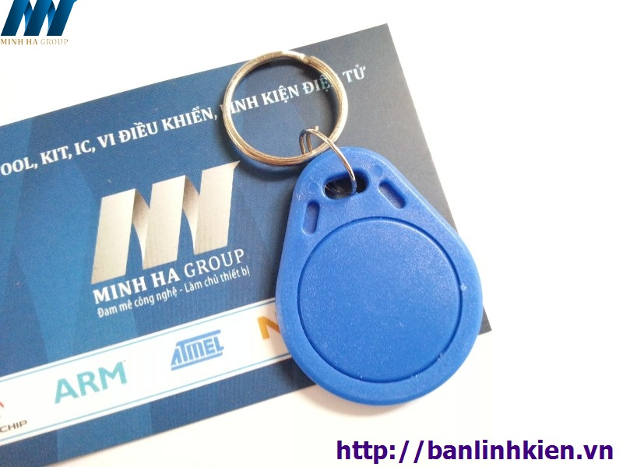
1. Introduction
Solution
Notes:
Vì vậy chúng tôi đã phát triễn ứng dụng SmartTicket ( Web Application for Bus Ticket Management )
Ứng dụng phát triển dựa trên nhu cầu thực tế kết hợp công nghệ NFC cùng với sự kết hợp của các smart phone sử dụng hệ điều hành Android về việc thay đổi cách thức sử dụng vé xé buýt giấy truyền thống sang dùng thẻ NFC. Hệ thống đưa ra các thức tiếp cận mới cho các công ty xe buýt có thể phát hành thẻ xe buýt trên các thẻ NFC và đưa đến người đi xe buýt. Người đi xe buýt sẽ dùng các thẻ này và quét vào các máy quét thẻ được đặt trên xe để đi xe tương ứng với việc mua vé xe buýt và tiền sẽ trừ trực tiếp vào tài khoản liên quan đến thẻ.

Slide 10


1. Introduction
What can SmartTicket bring?
The software was designed to be ready to install and use on mobile devices. Easy and cost-effective on the first-time deployment.
Helping businesses get an overview of the system's parameters. From there, it is easy to evaluate and have orientations to upgrade service quality following customers.
Users simplify the process of buying/selling bus tickets, through personal magnetic cards or provided by transport enterprises
Users can use the mobile application to look up/manage information/history and other system functions.
Customer
Enterprise
Notes:
Đối với khách hàng:
Người dùng sử dụng thẻ NFC để thay thế cho vé giấy.
Người dùng có thể dùng ứng dụng trên điện thoại để quản lý thẻ NFC, có thể nộp tiền trực tiếp vào thẻ và quản lý thẻ một cách dễ dàng.
Ngoài ra, hệ thống còn hổ trợ tìm kiếm đường đi xe buýt.
Đối với Doanh nghiệp:
Chúng tôi cung cấp thiết bị soát vé được giả lập bằng smart phone hệ điều hành Android để người dùng có thể quét thẻ NFC khi lên xuống xe
Về phía quản lý, người quản lý có thể thống kê doanh thu theo tuyến xe, số người đi xe buýt để có thể thống kê doanh thu và mức độ hoạt động hiệu quả của một lộ trình. Ứng dụng thực hiện các chức năng như Phát hành thẻ NFC cho người dùng để có thể dùng đi xe buýt với số tiền mặc định trong thẻ.

Slide 11
02
System Architecture
Overview & Software System

Slide 12

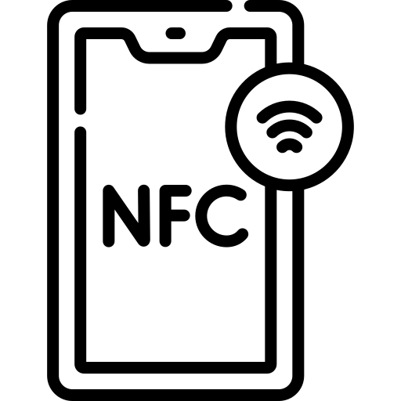










2. System
Architecture
Overview
Annotation
Call/Send
Return
Client
NFC card
Mobile app
Register/Manage card account
Deposit money, Search Route
Web app
Driver
Read NFC card to pay ticket
Manager route’s driver
Database
Backend
Server
External service
Staff / Admin
Register card for client
Deposit money for client
VPS - Virtual private server

Slide 13



2. System
Architecture
Technologies

Slide 14
03
Demonstration
Feature demo

Slide 15




3. Demonstration
Workflow
Client’s Flow
Driver’s Flow
Client’s Flow
Day 2
Day 3
Day 4
Staff’s Flow
Admin’s Flow

Slide 16
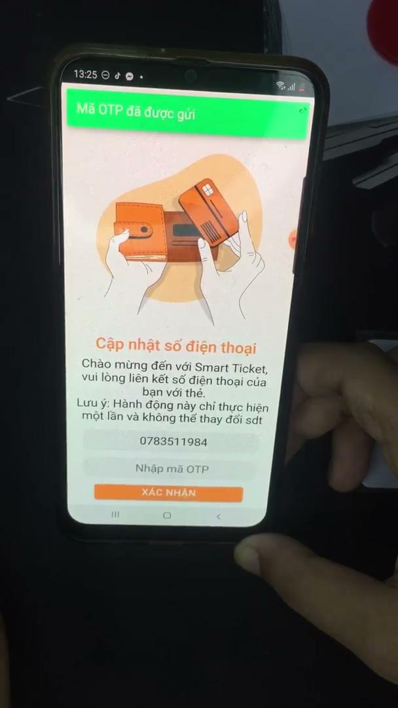
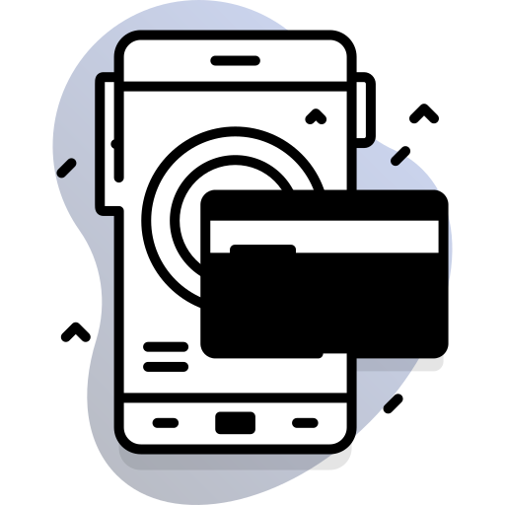
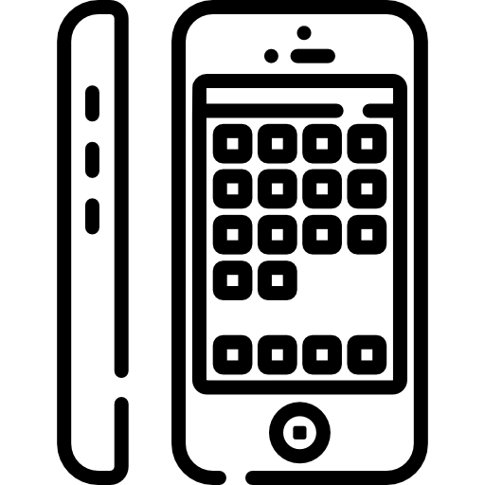
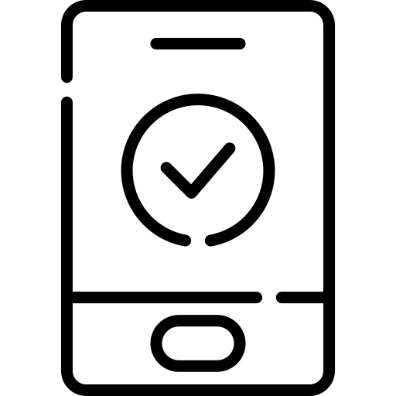
3. Demonstration
Client’s Flow
Register flow
1. Tap card on mobile app
Client
2. Enter phone number
Note: After step 2, system will send an OTP to entered phone number
3. Enter OTP code
Register successfully

Slide 17
NFC card read mechanism
NFC card
Smart Phone
Read info
Id (default)
Another info
API
NFC of smartphone

Slide 18
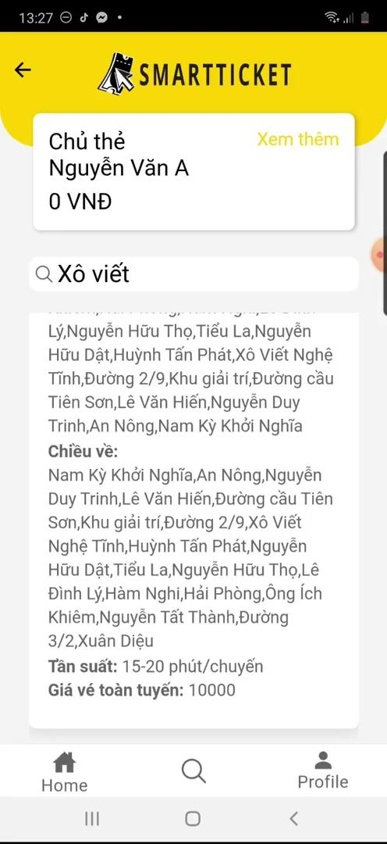
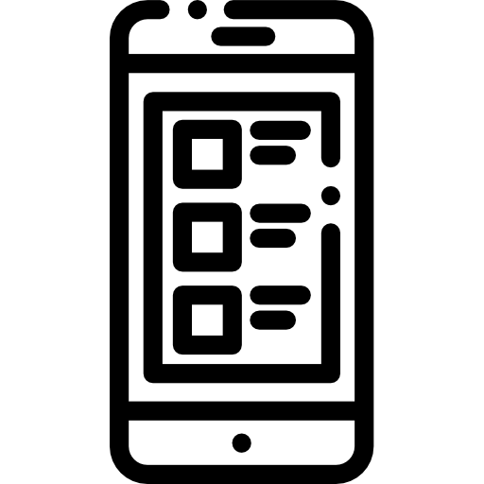
3. Demonstration
Client’s Flow
Manage NFC card flow
Login
Client
Mobile app
View Bus route

Slide 19


3. Demonstration
Client’s Flow
Manage NFC card flow
1. Login
2. View Bus route
Client
Mobile app
3. View or Update

Slide 20
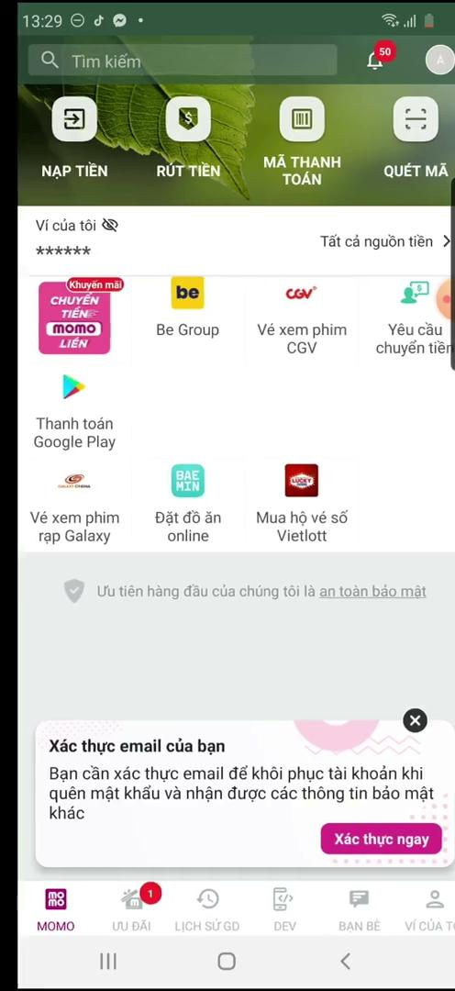
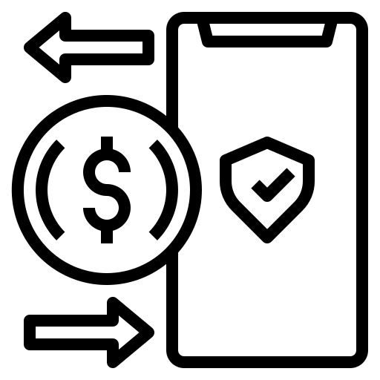
3. Demonstration
Client’s Flow
Manage NFC card flow
2. View Bus route
1. Login
Client
3. View or Update
Mobile app
4. deposit money

Slide 21

3. Demonstration
Client’s Flow
Manage NFC card flow
2. View Bus route
1. Login
Client
3. View or Update
Mobile app
5. Buy month ticket
4. deposit money

Slide 22
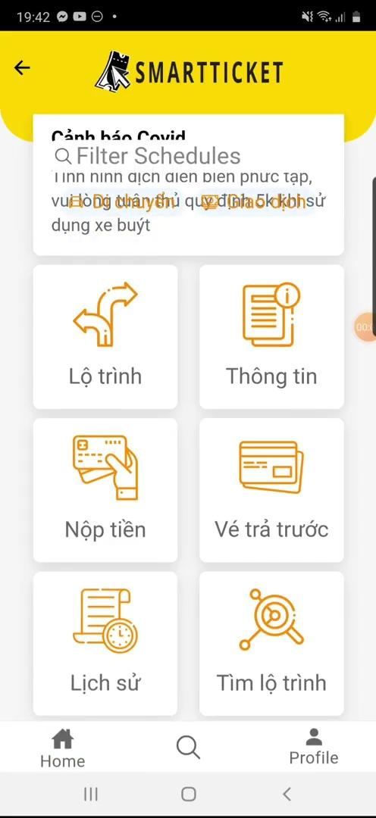

3. Demonstration
Client’s Flow
Manage NFC card flow
2. View Bus route
1. Login
Client
3. View or Update
Mobile app
5. Buy month ticket
6. History
4. deposit money

Slide 23

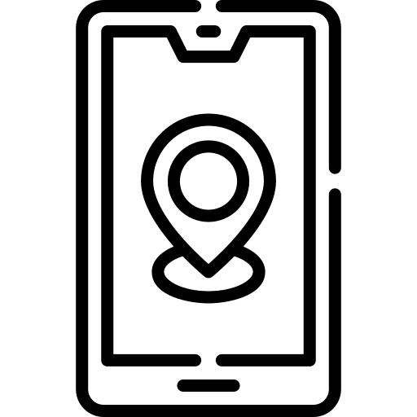

3. Demonstration
Client’s Flow
Search bus route flow:
1. Login
2. Go to search page
Client
Mobile app
3. Select boarding point and alighting point
4. Search
The system displays the appropriate bus routes

Slide 24
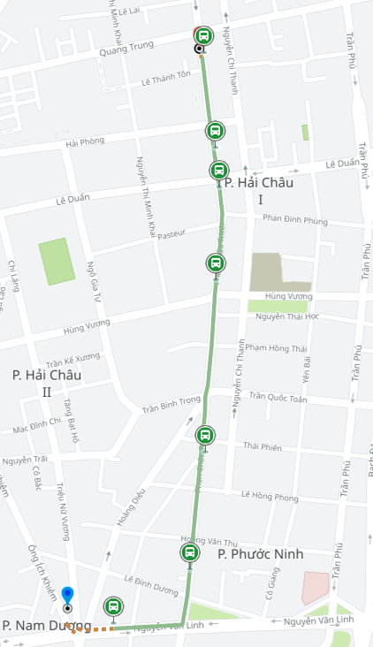
Search bus route algorithm:
3. Demonstration
Start point
Bus Route 1
Bus Route 2
Bus Route 3
...
End point

Slide 25
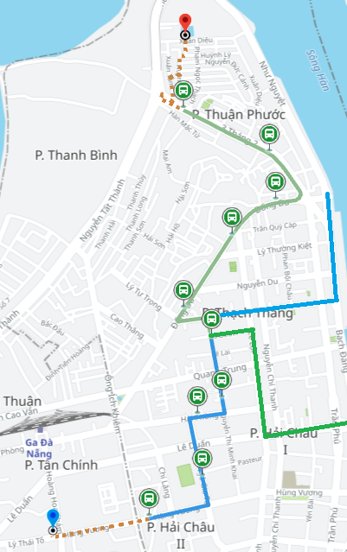
Search bus route algorithm:
3. Demonstration
Start point
Bus Route 1
Bus Route 2
Bus Route 3
...
Change point
Change point 1
Change point 2
Change point 3
...
Bus stop
End point

Slide 26
3. Demonstration
Workflow
Client’s Flow
Driver’s Flow
Day 2
Day 3
Day 4
Staff’s Flow
Staff’s Flow
Admin’s Flow

Slide 27
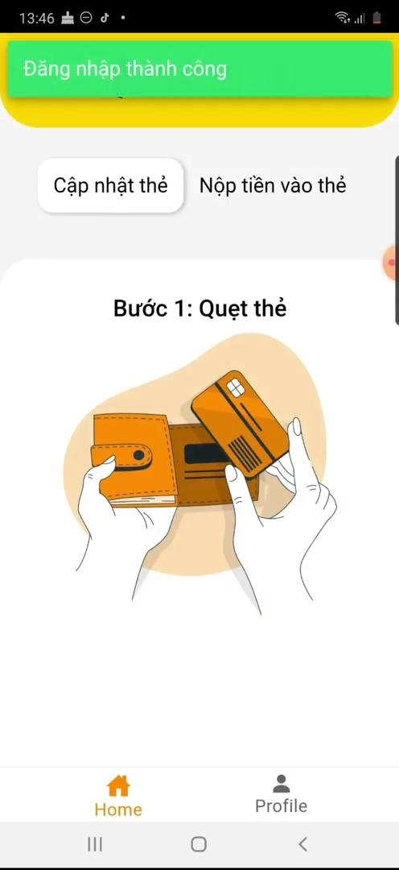

3. Demonstration
Mobile App Flow
Card registration flow
1. Login
2. Tap card
Staff/Admin
Mobile app
3. Register

Slide 28
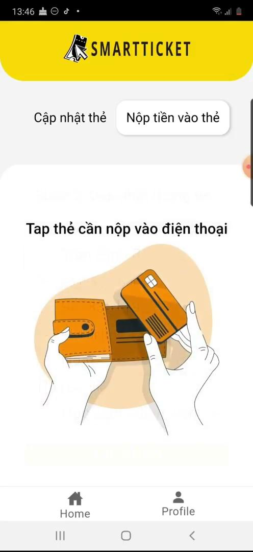
3. Demonstration
Mobile App Flow
Deposit money into the card flow
1. Login
2. Tap card
Staff/Admin
Mobile app
3. Deposit money

Slide 29
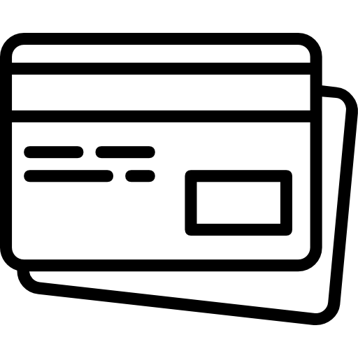


Web App Flow
3. Demonstration
Manage flow
1. Login
2. Manager
NFC card
Staff
Web app
Driver
4. Create
3. View statistic
Schedule

Slide 30
3. Demonstration
Workflow
Driver’s Flow
Client’s Flow
Driver’s Flow
Day 2
Day 3
Day 4
Staff’s Flow
Admin’s Flow

Slide 31
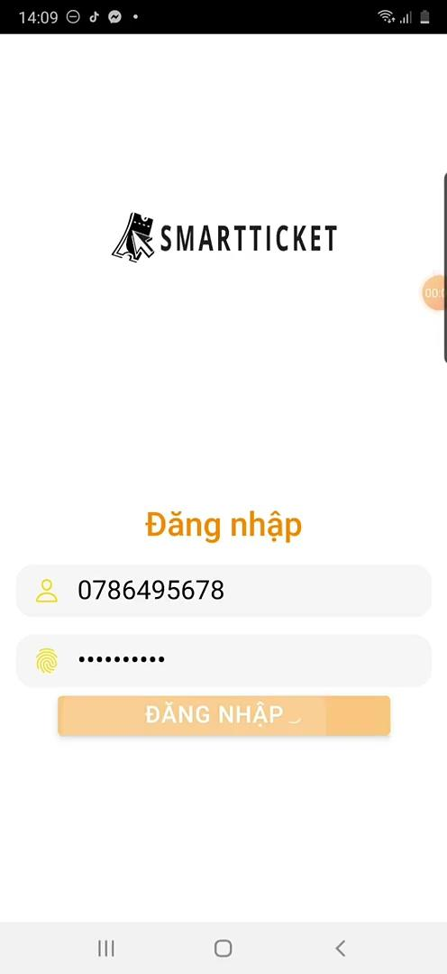
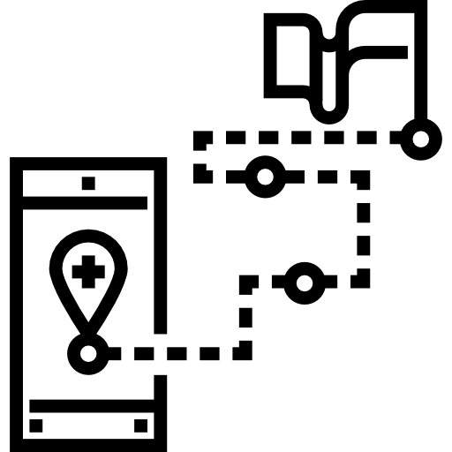
3. Demonstration
Driver’s Flow
1. Login
2.Sign up for
a ride
Driver
Mobile app
3. Deposit money into the card

Slide 32
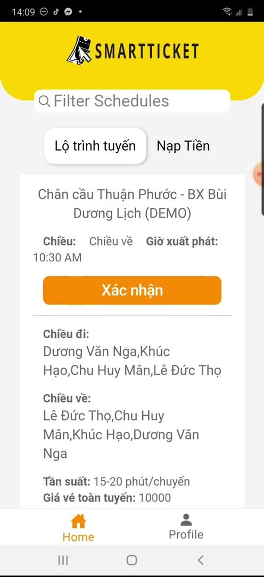
3. Demonstration
Driver’s Flow
Sign up to receive route’s Flow
1. Login
2. View all route in schedule
Driver
Mobile app

Slide 33
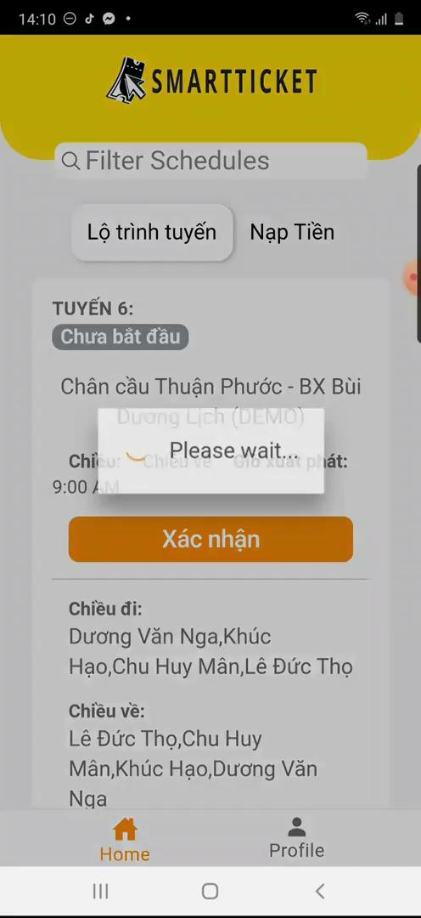

3. Demonstration
Driver’s Flow
Sign up to receive route’s Flow
1. Login
2. View all route in schedule
Driver
Mobile app
3. Start a route

Slide 34
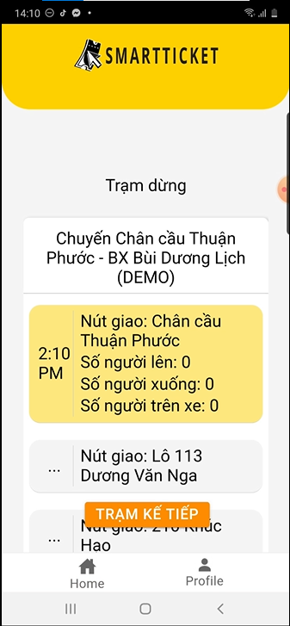
3. Demonstration
Driver’s Flow
Sign up to receive route’s Flow
1. Login
2. View all route in schedule
Driver
Mobile app
3. Start a route

Slide 35
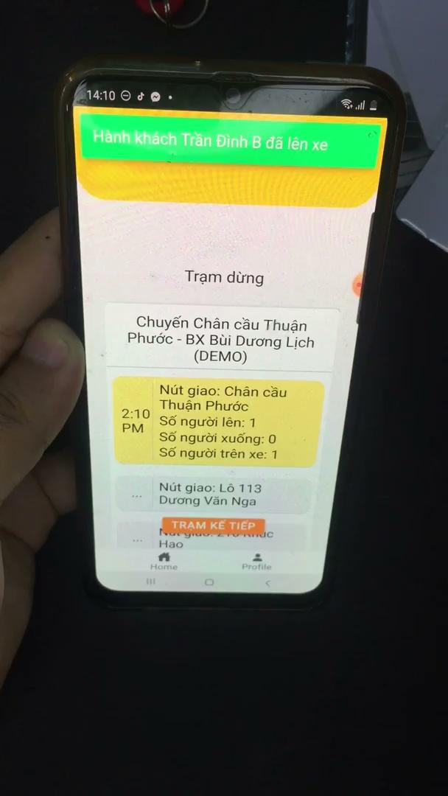

3. Demonstration
Driver’s Flow
Sign up to receive route’s Flow
4. Waiting for client to tap card

Slide 36
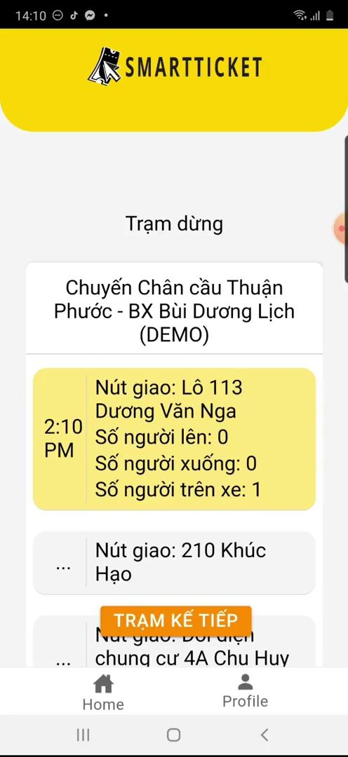
3. Demonstration
Driver’s Flow
Sign up to receive route’s Flow
4. Waiting for client to tap card
5. Confirm passing the bus-stop successfully

Slide 37
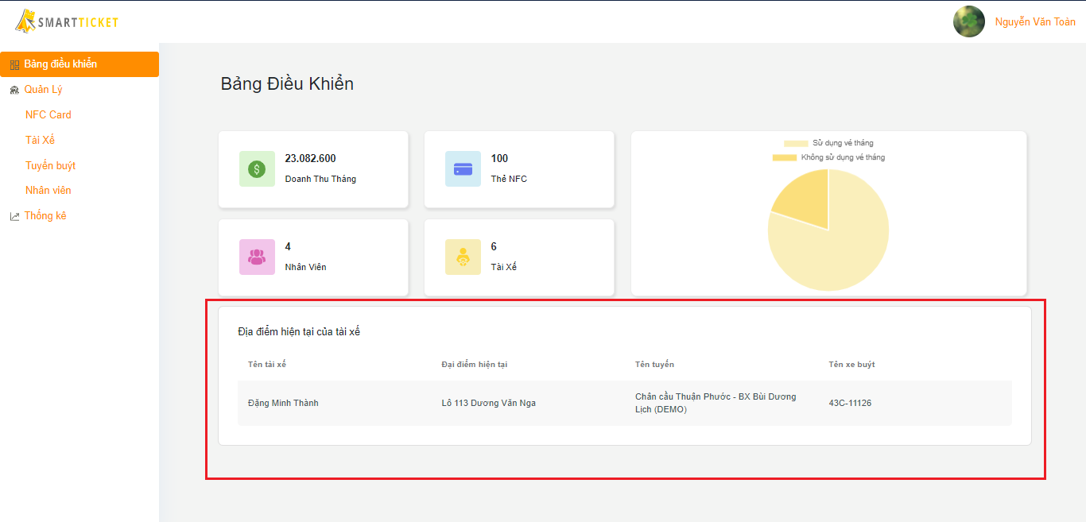
3. Demonstration
Staff see drivers location

Slide 38
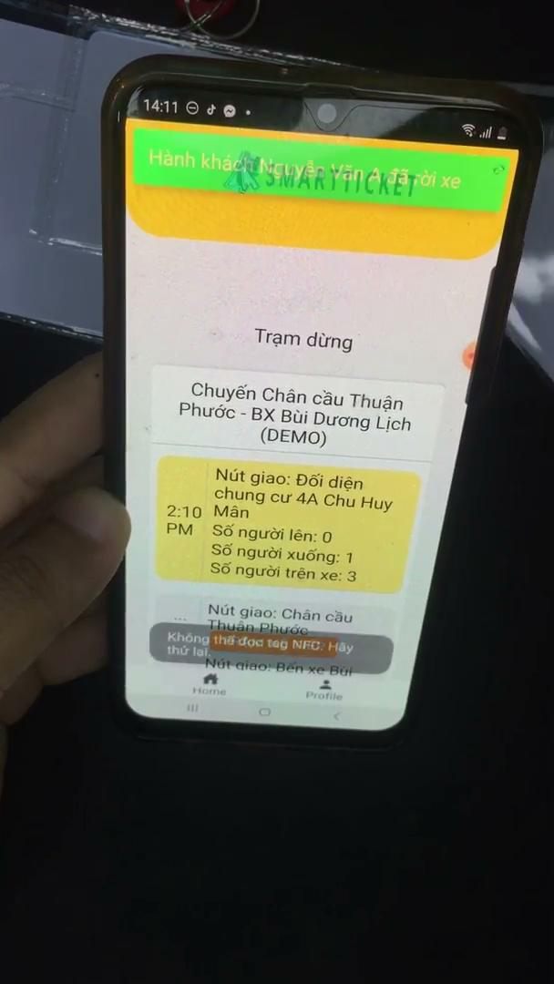
3. Demonstration
Driver’s Flow
Sign up to receive route’s Flow
Waiting for client to tap card
Note: Step 4, 5 will be repeated at each bus-stop

Slide 39
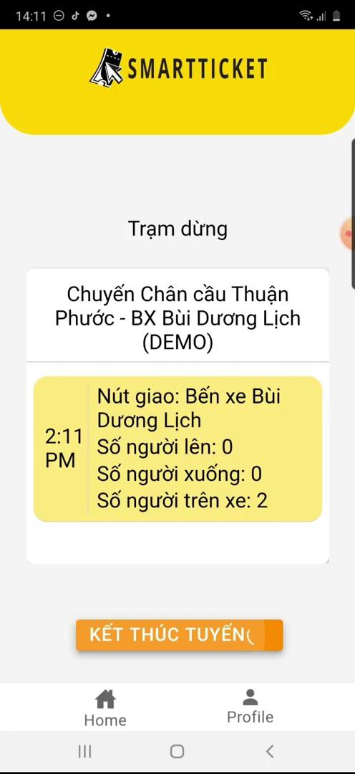
3. Demonstration
Driver’s Flow
Sign up to receive route’s Flow
6. Finish a route

Slide 40

3. Demonstration
How the customer is being charged?

Slide 41
3. Demonstration
Workflow
Client’s Flow
Driver’s Flow
Day 2
Day 3
Day 4
Staff’s Flow
Admin’s Flow
Admin’s Flow

Slide 42



3. Demonstration
Admin’s Flow
NFC card
1. Login
2. Management
Driver
Admin
3. View statistic
Staff
Bus route

Slide 43
04
Conclusion
Achievements, Challenges and Future plans

Slide 44

Achievements
Success in applying NFC
Statistics
Explored and successfully applied NFC to pay for bus tickets
Displayed some basic statistics which helped businesses to observe the usage of bus routes
Bus route search function
New knowledge
Successfully built the bus route search function, making it easier for customers to select the appropriate route
Learned and applied some new tools to build the software
Notes:
Thông qua đồ án này, nhóm chúng tôi đã đạt được các thành quả như sau:
Tìm hiểu và áp dụng thành công NFC vào việc thanh toán tiền vé xe
Xây dựng thành công chức năng tìm kiếm tuyến buýt, giúp khách hàng dễ dàng hơn trong việc lựa chọn tuyến đường
Hiển thị một số thống kê cơ bản, giúp doanh nghiệp quan sát được tình hình sử dụng của các tuyến buýt
Học và áp dụng được một số công cụ mới vào việc xây dựng phần mềm

Slide 45

Challenges
Besides what has been achieved, the group has to face with the following difficulties and inadequacies such as:
The search function is still not optimized yet
Locating the bus is still highly dependent on the bus drivers
There are not many types of statistics yet
The payment method only supports NFC
Currently only allowing customers to tap up/down on the same driver's device.
Notes:
Tuy nhiên bên cạnh những gì đã đạt được, nhóm cũng gặp những khó khăn và những điều còn bất cập như:
Chức năng tìm kiếm vẫn chưa tối ưu
Hệ thống ban đầu được thiết kế để tự động nhận diện và xác nhận “Trạm kế tiếp” dựa vào GPS của điện thoại tài xế. Nhưng vẫn chưa được kiểm tra kĩ càng khi kết hợp với tốc độ di chuyển cao của xe – với một tốc độ cao sẽ phát sinh những sai số bất định. Nên trong quy mô của đồ án lần này. Việc tự động xác nhận thông qua GPS đã được lược bỏ. Sẽ được nghiên cứu tiếp và thêm vào sau khi áp dụng thử ở các tuyến xe thực tế.
Vẫn chưa có đa dạng các kiểu thống kê
Hiện tại thẻ NFC được coi là phương thức xác nhận chính. Đôi lúc có thể gây bất tiện/khó chịu đối với những người hay quên.
Hiện tại chỉ cho phép khách hàng tap lên/xuống trên cùng 1 thiết bị của tài xế. Điều này có thể gây phiền hà/mất tập trung đối với tài xế.

Slide 46


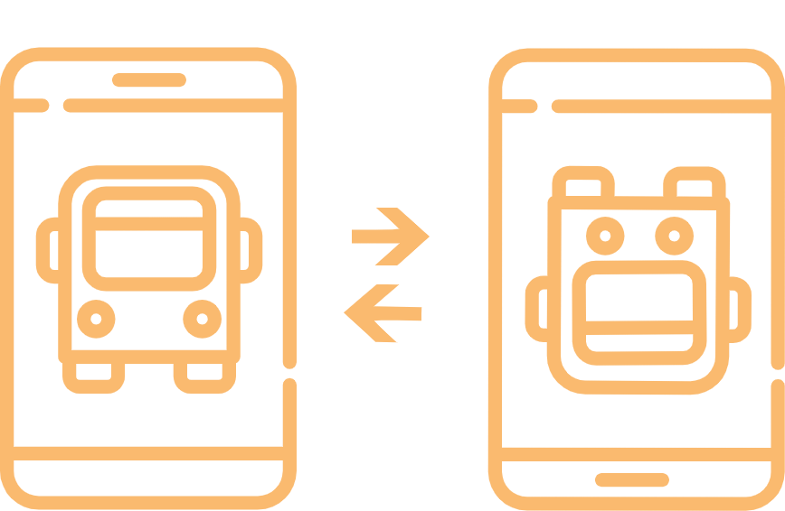


Future Plans
Optimizing bus route search function
Applying GPS
Converts into 2 separate devices in the bus's up and down doors.
Adding the necessary statistics
Expanding other forms of fast payment
Notes:
Về những bất cập trên, trong tương lai nhóm có những hướng đi như:
Tối ưu chức năng tìm kiếm tuyến buýt
Áp dụng GPS để tracking vị trí xe buýt, cũng như để tự động bắt đầu, kết thúc chuyến.
Bổ sung thêm các loại thống kê cần thiết cho doanh nghiệp
Mở rộng và phát triển thêm các hình thức thanh toán nhanh khác bên cạnh thẻ NFC, như QR code hoặc điện điện thoại sẽ được coi như một thẻ NFC vật lý và có thể sử dụng để tap vào thiết bị của tài xế.
Chuyển đổi thành 2 thiết bị riêng biệt ở cửa lên và cửa xuống của xe. Tuy nhiên việc này sẽ kéo theo kinh phí để triển khi lần đầu sẽ bị dội lên gấp đôi. Nên chúng tôi xem đây là thách thức của business và tùy thuộc vào nhu cầu của hãng xe sẽ có bố trí phù hợp với mục đích.

Slide 47

Thank you
for your listening!
Please keep this slide for attribution

